Slide 1
Торгівля як вид послуг. Форми торгівлі. Показники зовнішньої торгівлі. Обсяги та структура експорту й імпорту. Основні напрями зовнішньоторговельних зв’язків. СОТ. Регіональні зони вільної торгівлі
Бартош Є.М.

Slide 2
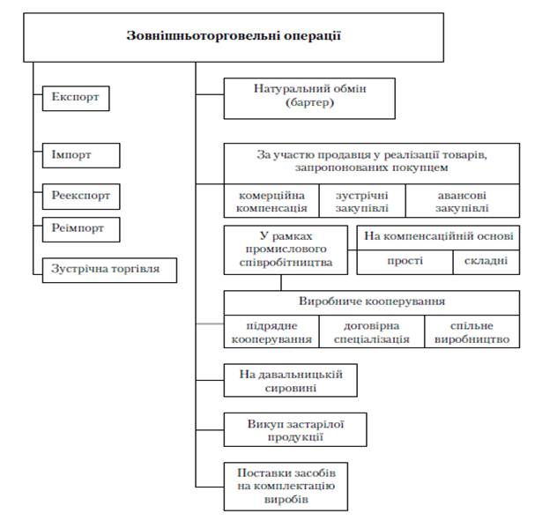
Форми торгівлі

Slide 3
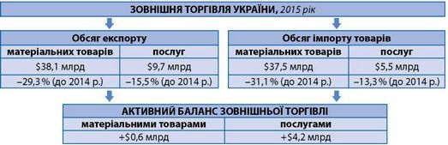
Структура торгівлі

Slide 4
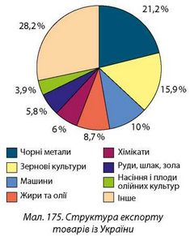
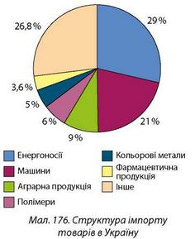
Структура експорту й імпорту

Slide 5
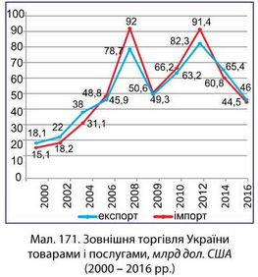
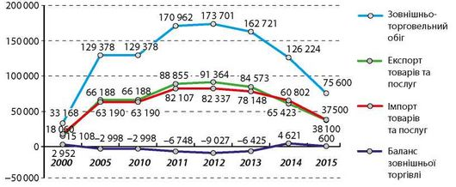
Динаміка зовнішньої торгівлі

Slide 6
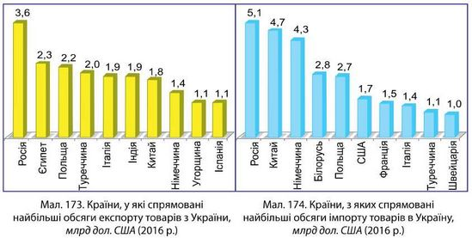
Основні напрями зовнішньоторговельних зв’язків

Slide 7
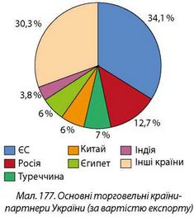
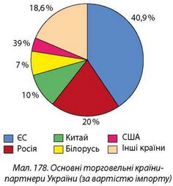
Основні торгівельні партнери

Slide 8
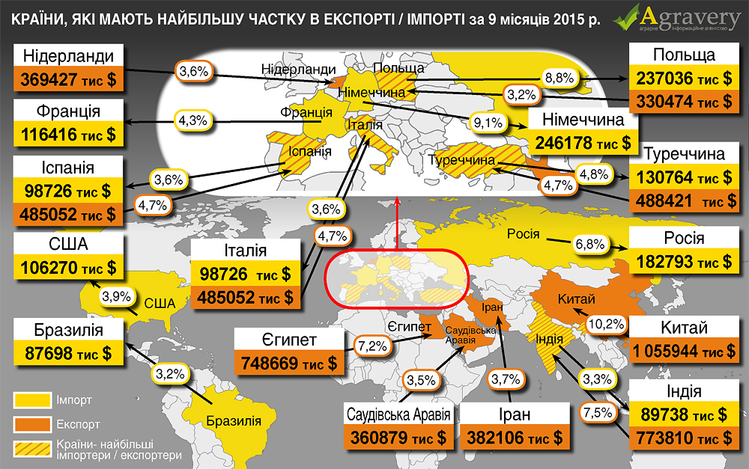

Slide 9
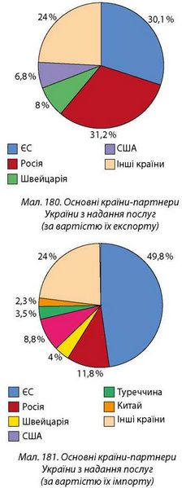
Основні торгівельні партнери

Slide 10
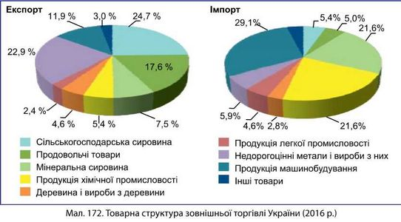
Товарна структура експорту й імпорту (2016 р.)

Slide 11
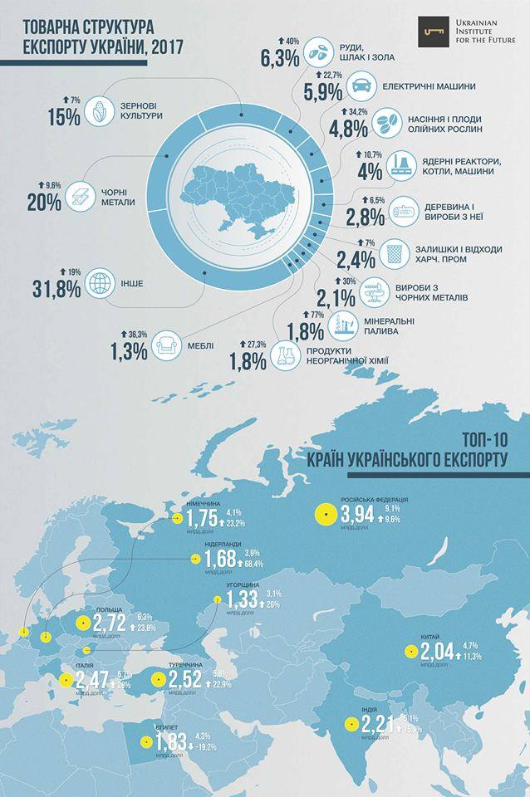

Slide 12
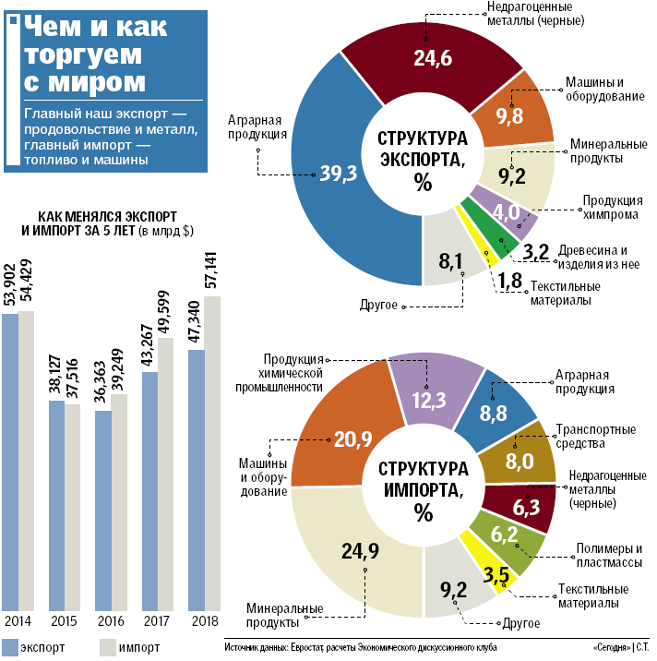

Slide 13
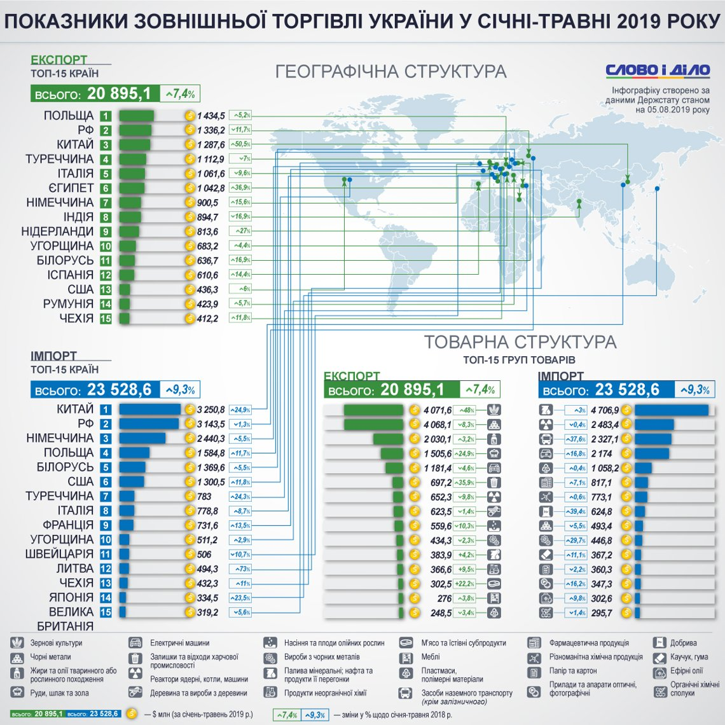

Slide 14
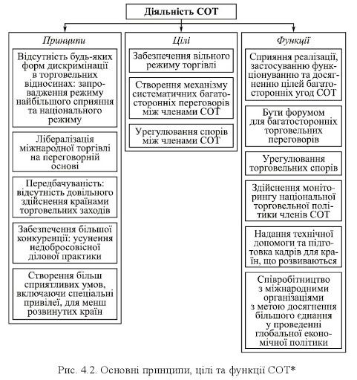
Світова організація торгівлі

Slide 15
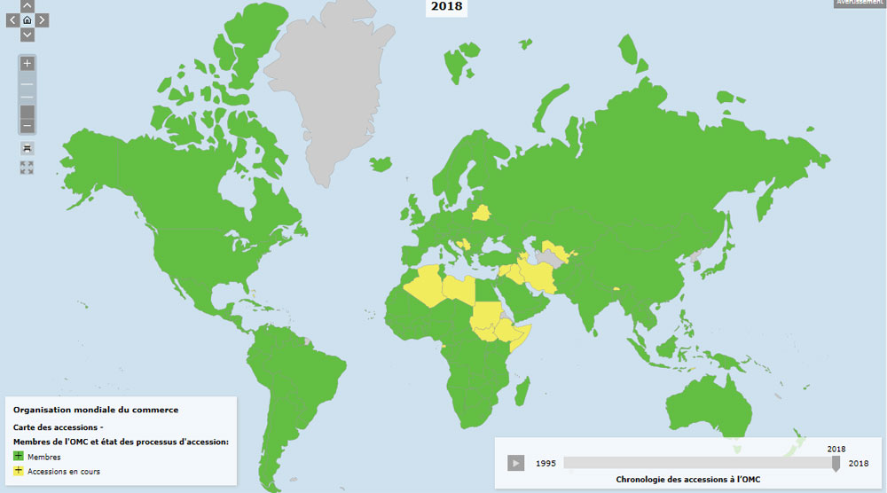
Світова організація торгівлі

Slide 16
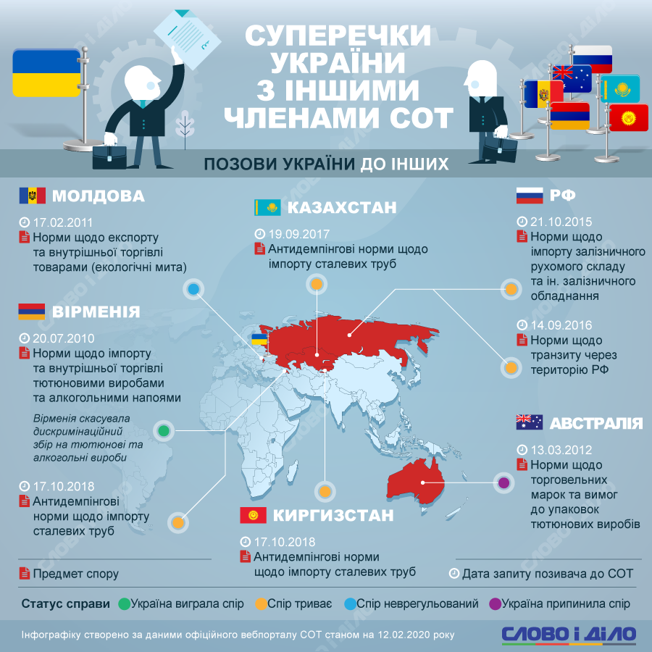

Slide 17
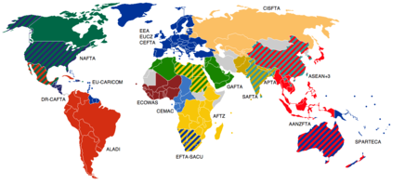
Регіональні зони вільної торгівлі

Slide 18
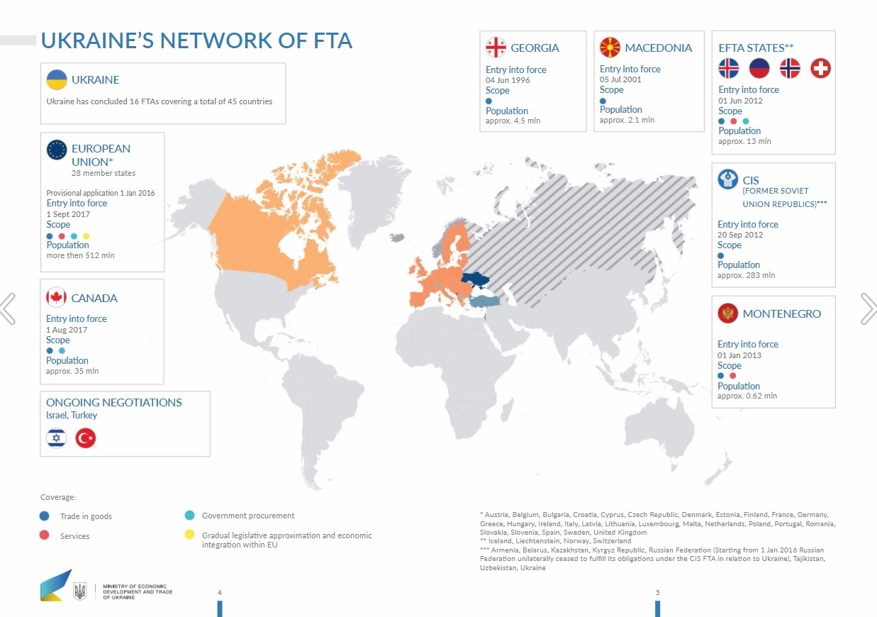
Україна і зони вільної торгівлі

Slide 19
Домашнє завдання: опрацювати § 41-42, вивчити форми та показники зовнішньої торгівлі, обсяги та структуру експорту й імпорту, основні напрями зовнішньоторго-вельних зв’язків.

